Slide 1
國習L11P73~P75解答 國卷L11解答 數堂本P50、P51解答

Slide 2
國習L11P73~P75解答

Slide 3
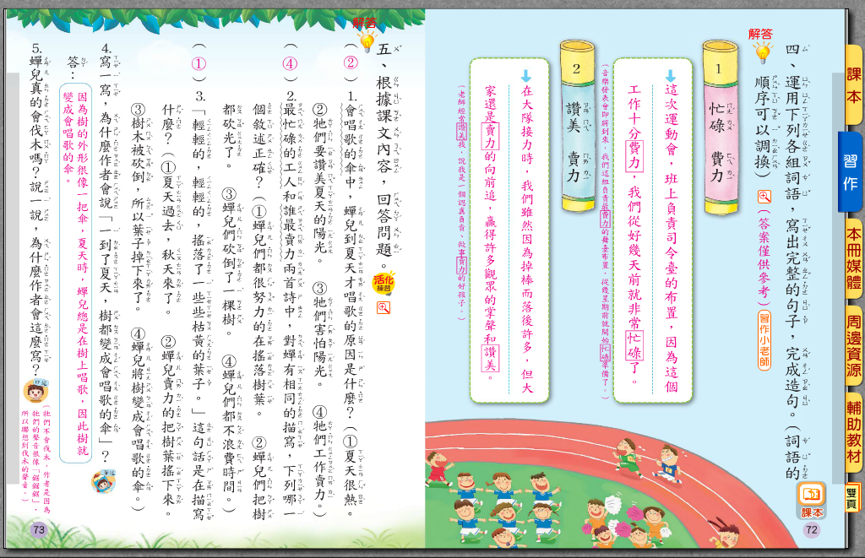

Slide 5
國卷L11解答

Slide 6
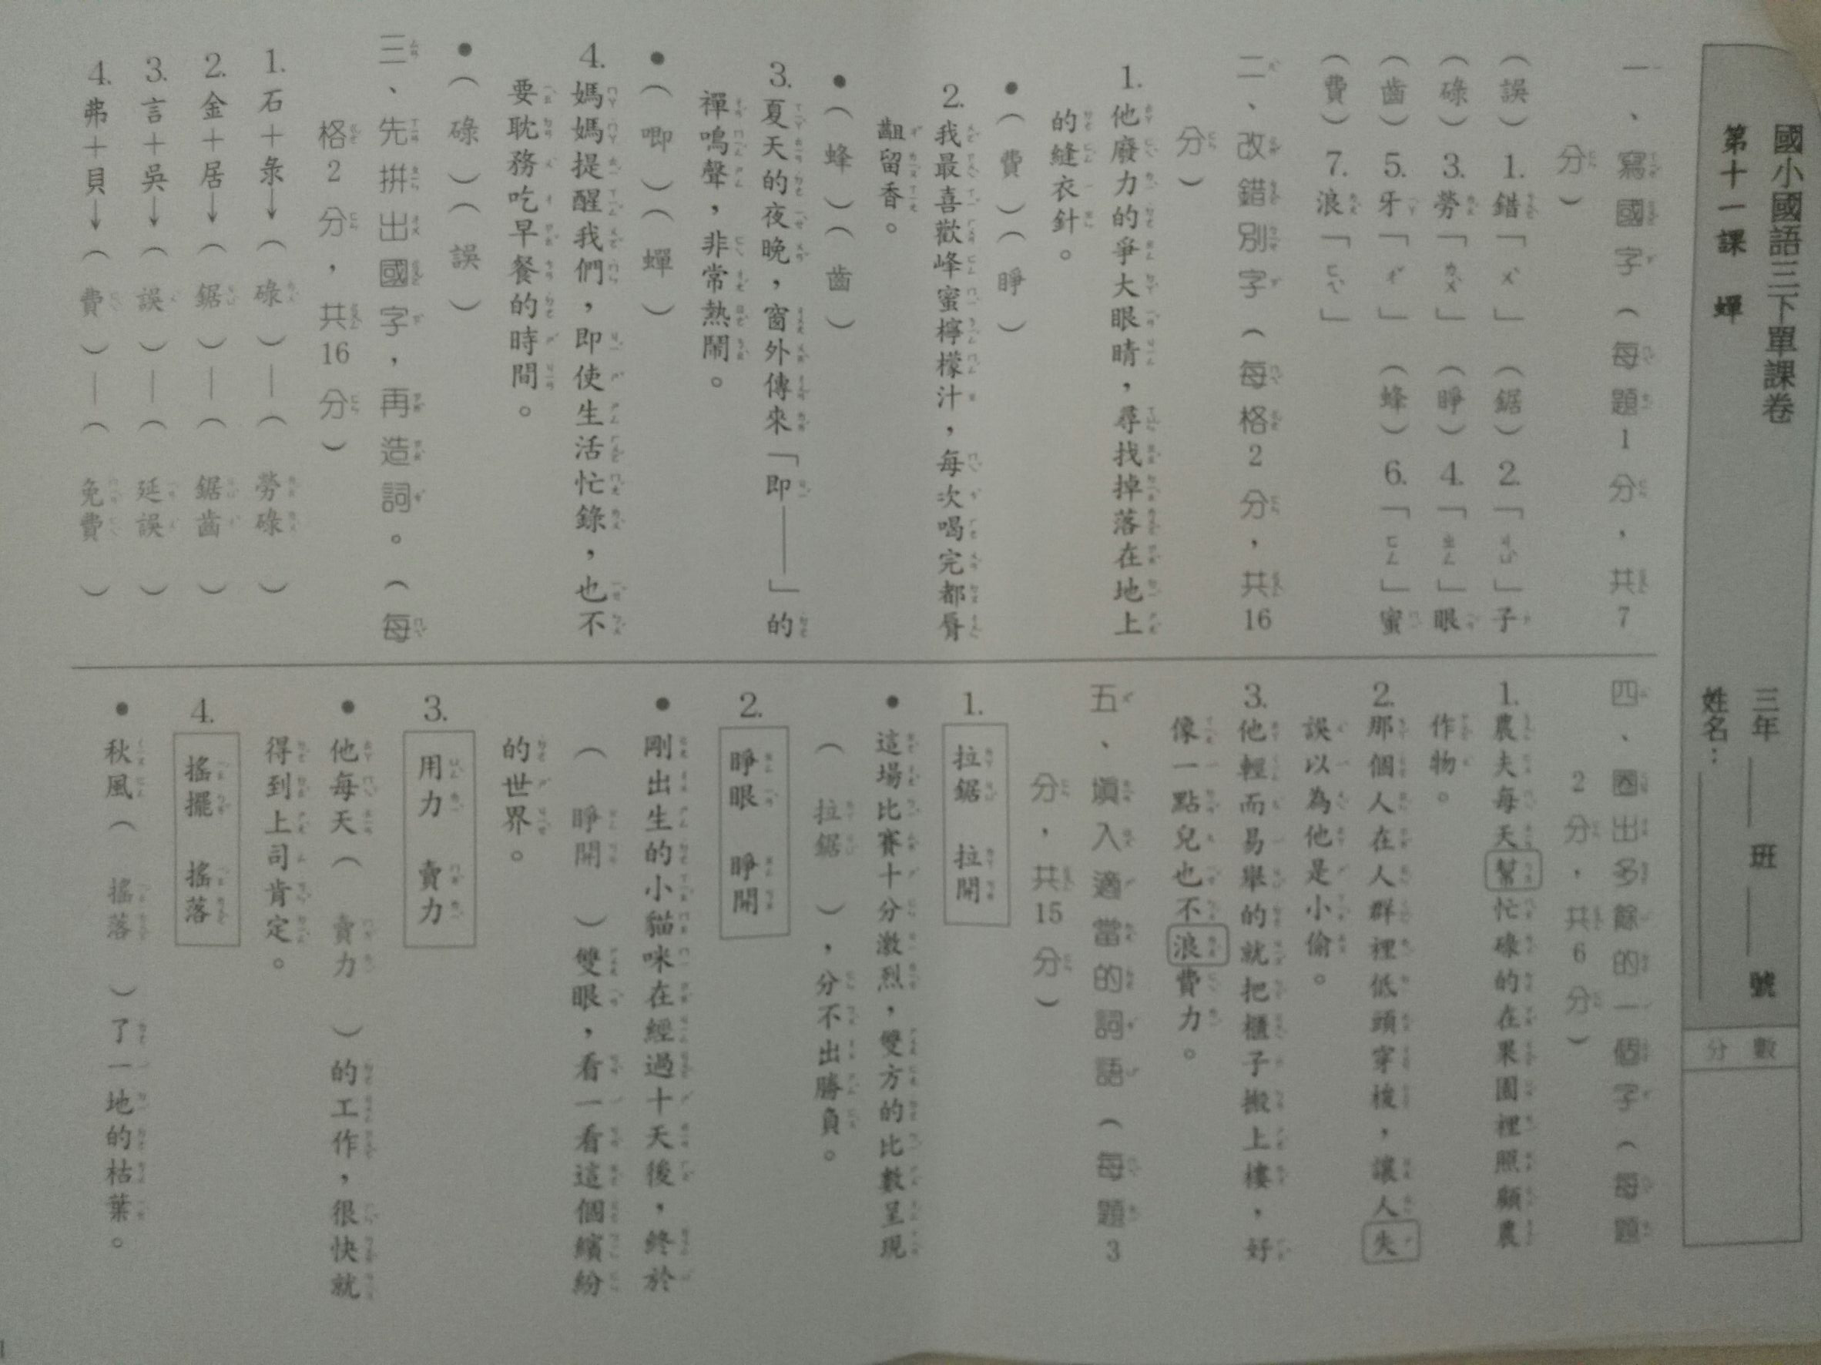

Slide 7
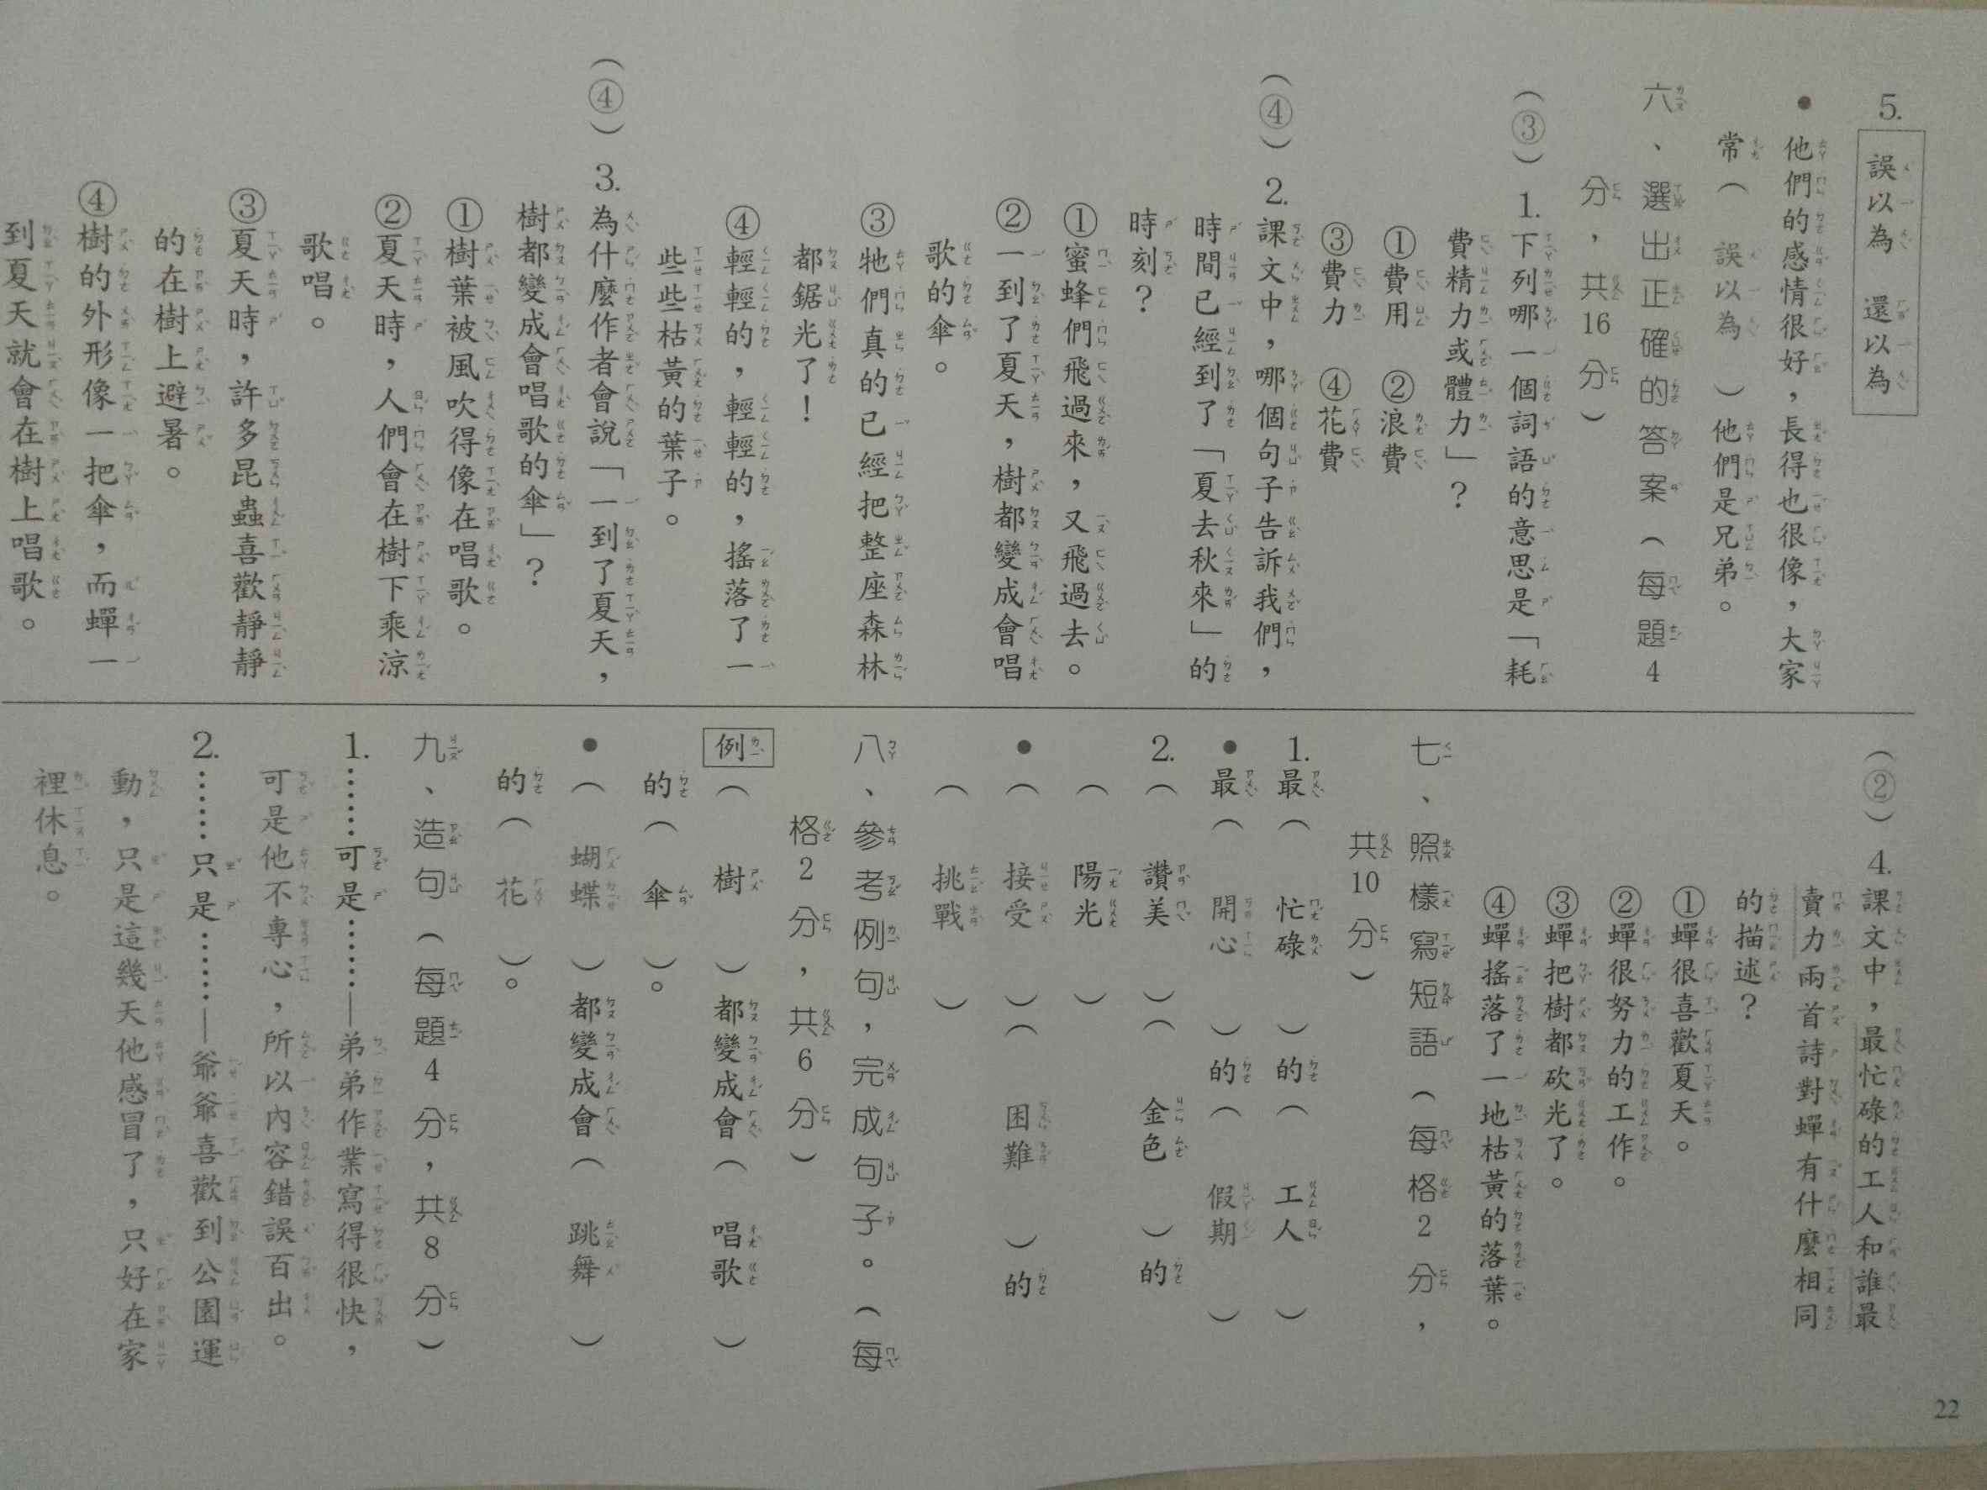

Slide 8
數堂本P50、P51解答

